Slide 1
Veille 5: Prise en mains de Git
1

Slide 2

Sommaire :
Qu’est qu’un système de contrôle de version en informatique ?
2. Quelle est l’utilité d’un tel système ?
3. Citez des outils de contrôle de version
4. Présentation de Git
Définition
Caractéristiques
Un dépôt Git: local et distant
Notion de branches
Commandes essentiels
Workflows
Installation et démos

Slide 3
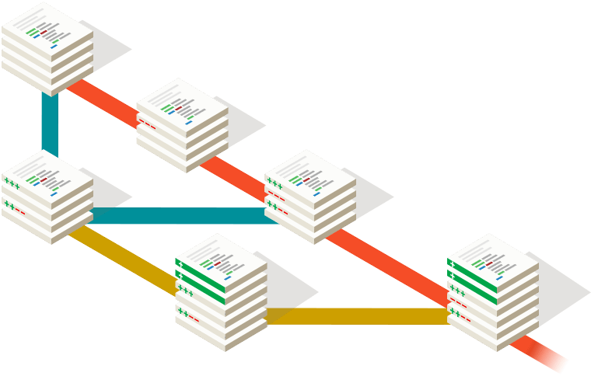
1. Qu’est qu’un système de contrôle de version en informatique ?
Le contrôle de version est une pratique de développement logiciel qui permet le suivie et la gestion des modifications apportées au codes sources et à d'autres fichiers .
Un système de contrôle de version est un outil logiciel qui permettent aux équipes de développement de gérer les changements apportés au code source au fil du temps.
2. Quelle est l’utilité d’un tel système ?

Slide 4
1. Qu’est qu’un système de contrôle de version en informatique ?
2. Quelle est l’utilité d’un tel système ?
Ce système permet de gérer les ajouts et changements apportés au code source de manière tracée.
Il permet aux équipes de collaborer et de rationaliser le développement pour résoudre les conflits et de créer un emplacement centralisé pour le code.
Permet aussi aux développeurs de voir l'historique complet de qui a changé quoi à un moment donnée et de revenir à une version antérieure s'ils en ont besoin.
3. Citez des outils de contrôle de version

Slide 5
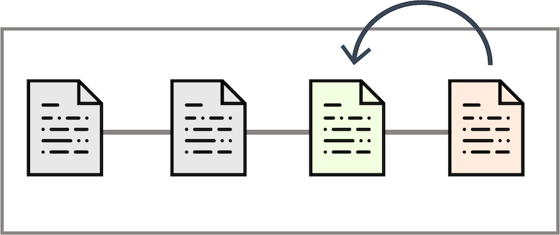
Gestion de conflits :

Slide 6
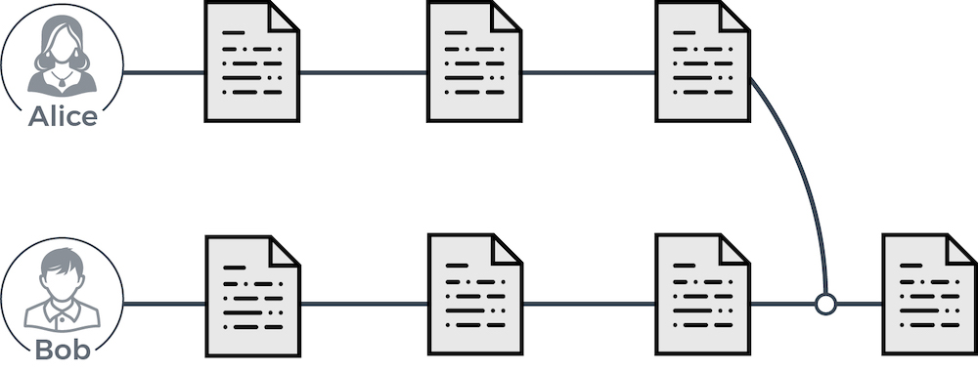
Pourquoi l'utilisé pour le travail en équipe :

Slide 7
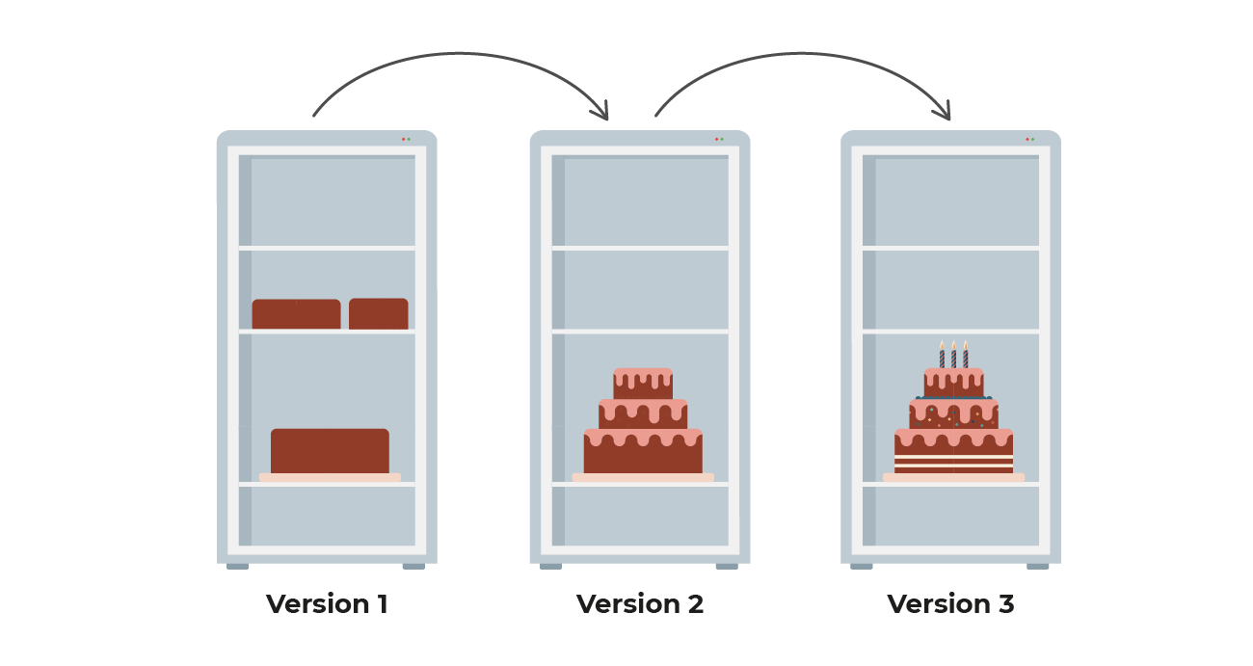
Evolution référentiel :

Slide 8




2. Quelle est l’utilité d’un tel système ?
3. Citez des outils de contrôle de version
GitLab
Google Cloud Source Repositories
GitHub
Mercurial
Git
AWS CodeCommit
4. Présentation de Git

Slide 9
3. Citez des outils de contrôle de version
4. Présentation de Git
Définition
Caractéristiques
Un dépôt Git: local et distant
Notion de branches
Commandes essentiels
Workflows
Installation et démos

Slide 10
Définition
Git est un outil devops utilisé pour la gestion du code source, il s'agit d'un contrôleurs de version gratuit et open source utilisé pour gérer efficacement les petits et grands projets.
10

Slide 11
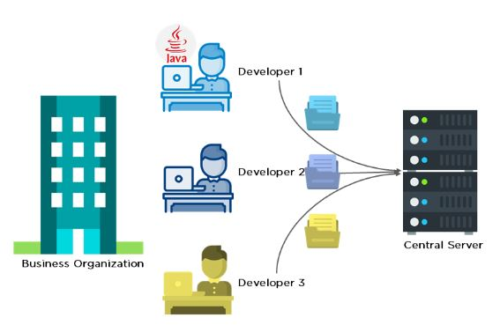
Avant
Développeur 1
tag
Développeur 2
Développeur 3
11

Slide 12
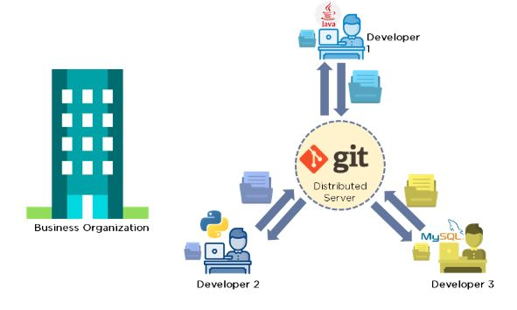
Avec l'utilisation de GIT
Développeur 1
Développeur 2
Développeur 3
12

Slide 13
Un dépôt Git: local et distant
Local
Distant
Les dépôts locaux résident sur les ordinateur des membre de l'équipe de développement.
Les dépôts distants sont hébergés sur un serveur accessible à tous les membre de l'équipe très probablement sur internet ou sur un réseau local.
13

Slide 14
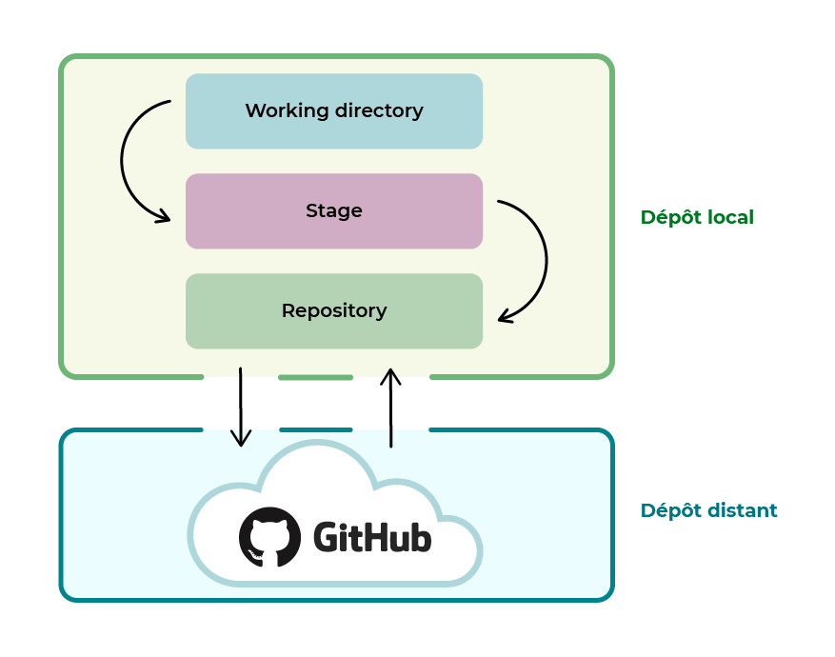
Dépôt Distant

Slide 15
Caractéristiques
Historique pistés
Gratuit et open source
Prend en charge le développement linéaire
Prend en charge le travail collaboratif
Développement distribué
Utilise un système de connexion pair à pair (P2P)
15

Slide 16
Notion de branches
La branche GIT est utilisée pour conserver vos modifications jusqu'à ce qu'elles soient prêtes.
Vous pouvez faire votre travail sur une branche pendant que la branche principale (master = maitre) reste stable.
Une fois que vous avez terminé votre travail, vous pouvez le fusionner avec la branche principale.
16

Slide 17
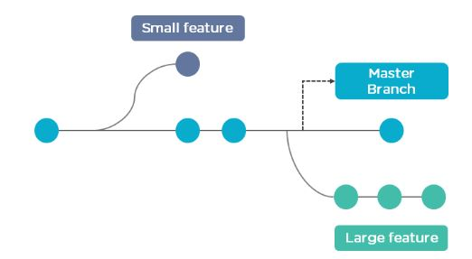
Notion de branche
Petite fonctionnalité
Branche principale
Grande fonctionnalité
17

Slide 18

Commandes essentiels
Init
pull
add
version
branch
commit
log
status
merge
push
rebase

Slide 19
Workflows
Après qu’un dépôt a été mis en place, parlons de la structure de GIT. Chaque dépôt local se compose de trois “arbres” : le dossier de travail qui contient les fichiers actuels; l’ index qui joue le rôle d’une zone de transit et le HEAD qui est un pointeur vers le dernier commit effectué par l’utilisateur. Voici le workflow : l’utilisateur ajoute un fichier ou des modifications à l’index (la zone de déploiement) et une fois revues, le fichier ou les modifications sont finalement confiées au HEAD .
19

Slide 20
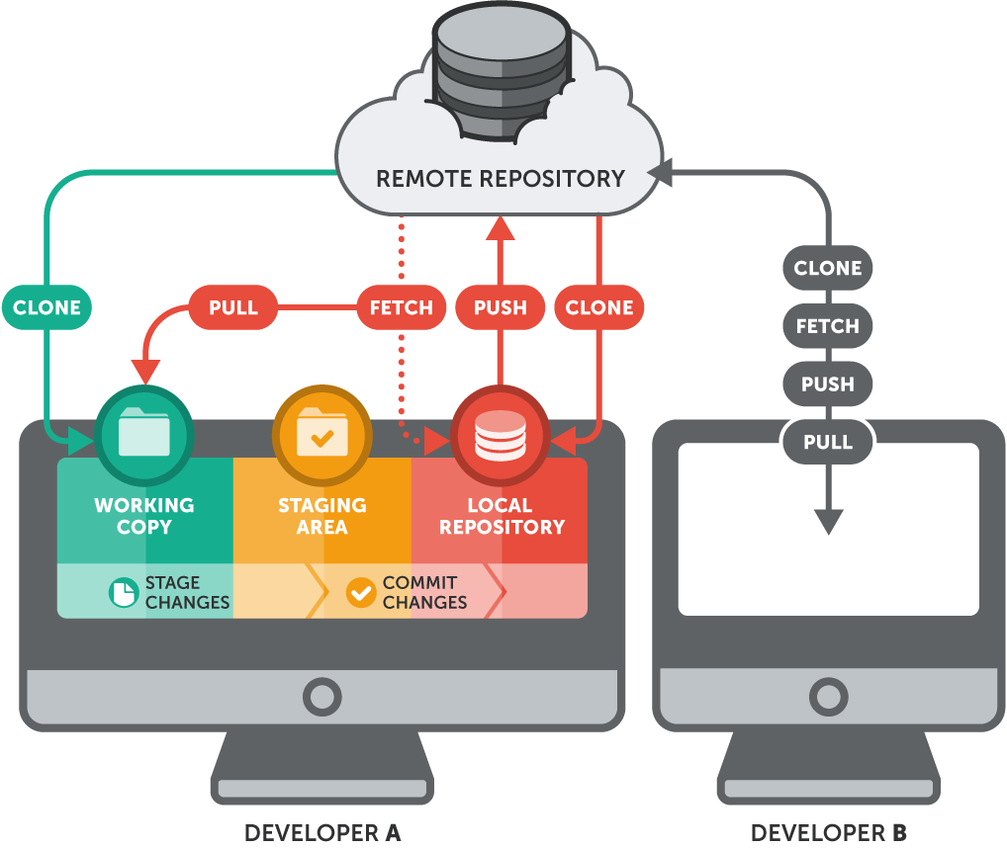
Workflows

Slide 21
Installation
21

Slide 22
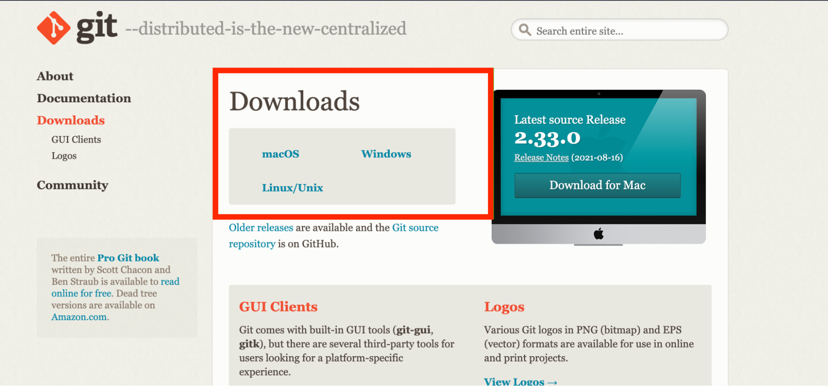
Installation
22

Slide 23
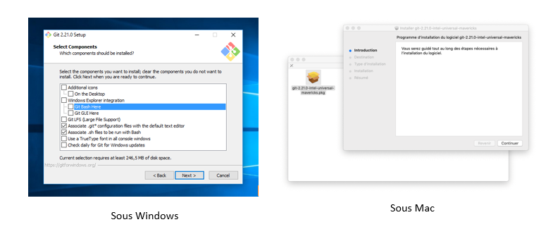
Installation
23

Slide 24
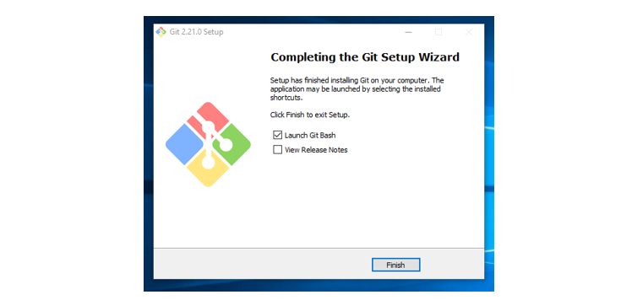
Installation
24

Slide 25
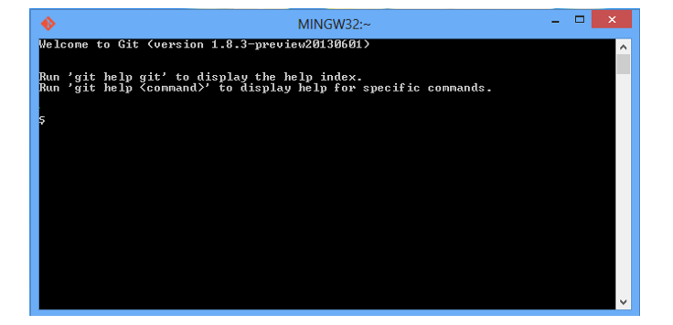
Installation
25

Slide 26
Démos

Slide 27
A savoir
Git et GitHub sont deux choses différentes.
Git est un gestionnaire de versions. Vous l’utiliserez pour créer un dépôt local et gérer les versions de vos fichiers.
GitHub est un service en ligne qui va héberger votre dépôt. Dans ce cas, on parle de dépôt distant puisqu’il n’est pas stocké sur votre machine.
README est un fichier qui indique les informations clés de votre projet : description, environnement à utiliser, dépendances possibles et droits d’auteurs. C’est un peu comme le mode d’emploi de votre projet.
Git_ignore est un fichier qui permet d’ignorer certains fichiers de votre projet Git.

Slide 28
MERCI DE L’AVOIR SUIVIE !!!
28

